Slide 1
Проект Дискорд-Бот коллекционные карточки
Выполнили: Огурцов Дмитрий и Виталий Ильин
Стильный слайд

Slide 2
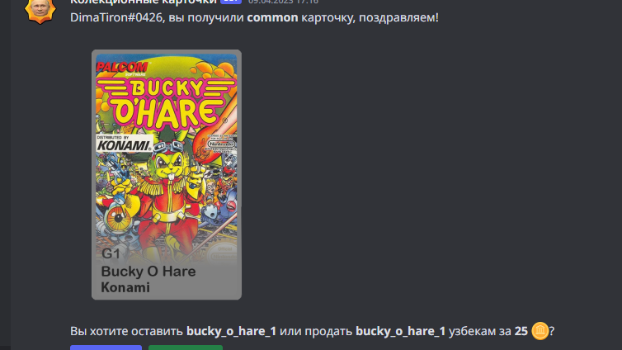
Введение:
Наш дискорд бот - это весёлый бот для сбора карточек в discord. Можно играть и соревноваться за красивые карточки как со времён вкладышей покемонов! Собирайте, крафтите и улучшайте карточки! Это один из самых захватывающих способов скоротать время в discord и заинтересовать своих пользователей в своём сервере. В нем есть персонажи из некоторых игр, сами игры, а в будушем и из любимых аниме и других игр.

Slide 3
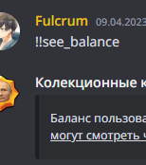
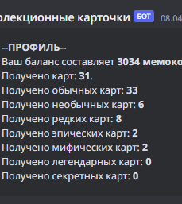
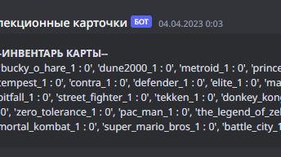
Что ботик может?
У него есть многие функции, такие как просмотр инвентаря, передачи монет, покупки и открывания кейсов, получения случайных карт каждые 4 минуты по команде, крафтинг карт, улучшения карт, и в будущем будет всё только дополняться!

Slide 4
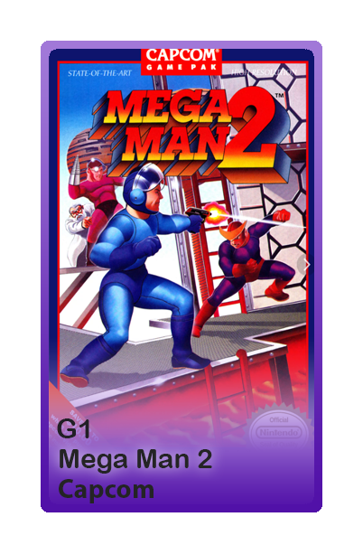

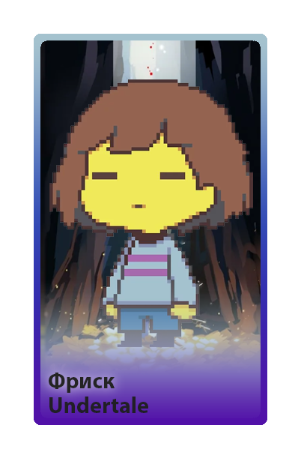
Поколения
У карточек есть такая важная штука, как поколения (оно написано чуть выше названия карты) Чем меньше поколение, тем старее карта и тем больше она ценятся! У некоторых специальных крафтовых карточек нету поколений. Их нельзя продать и они созданы только с целью порадовать глаза.

Slide 5
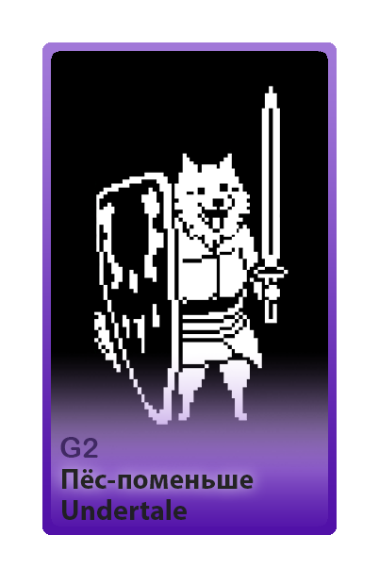
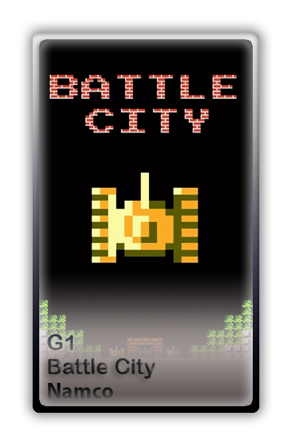


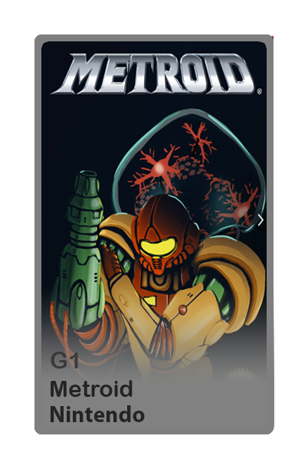

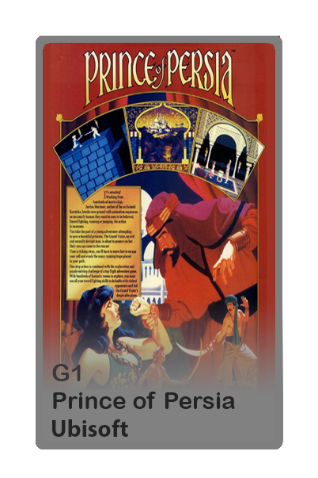
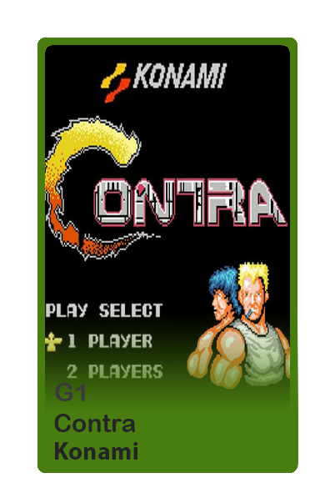
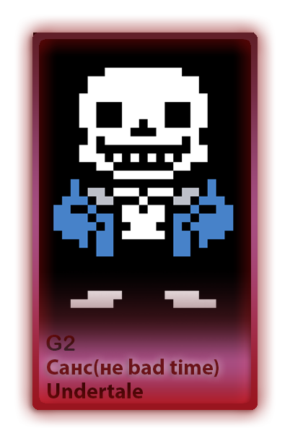
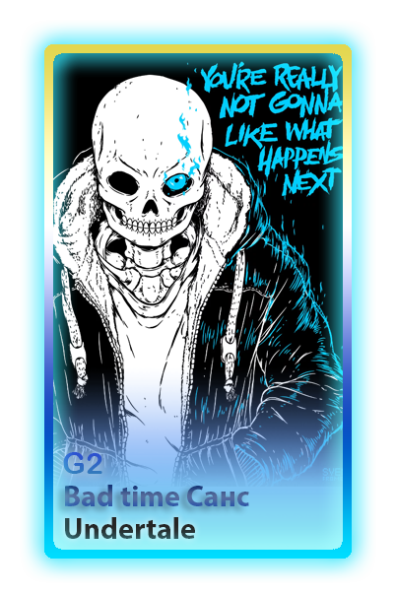
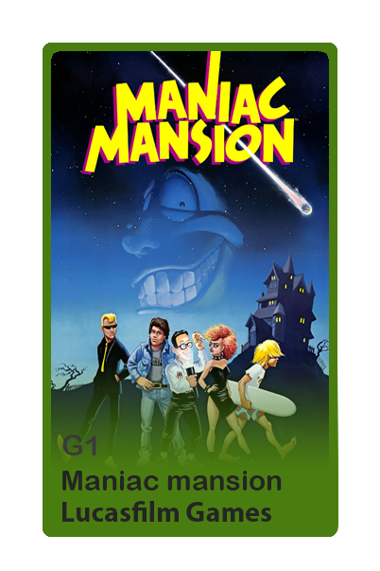
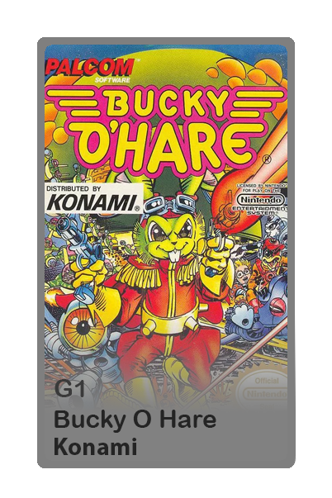
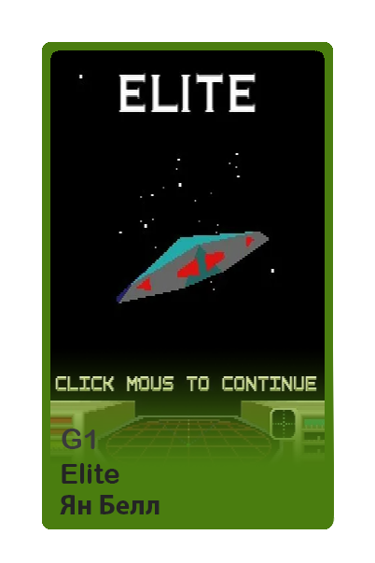
КАРТОЧЕК ПРОСТО УЙМА, И В БУДУЩЕМ ИХ БУДЕТ БОЛЬШЕ

